Slide 1





POWER BI
Básico 1
Enlace del grupo:
https://t.me/accesibilidadconLM
Enlace del canal:
https://t.me/accesibilidadconLMcanal

Slide 2
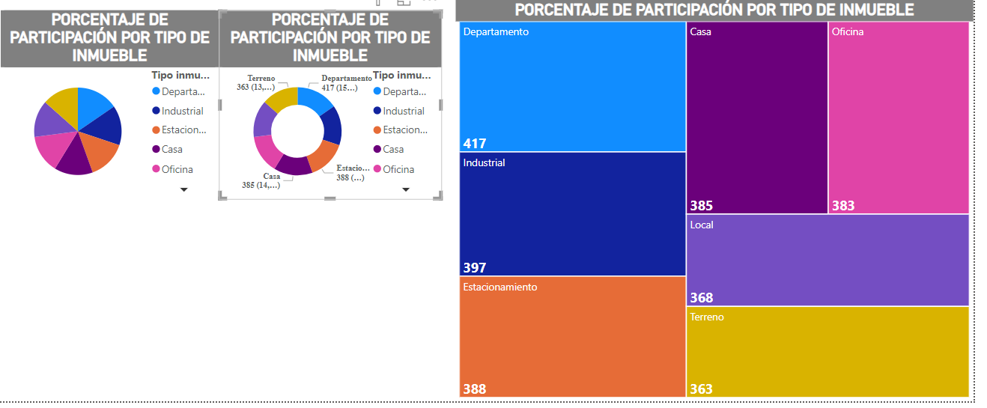









POWER BI
1.0 ¿Qué es Power BI?
Dashboard y reportes
Toma de decisiones
Multitud de tipos de fuentes de datos

Slide 3
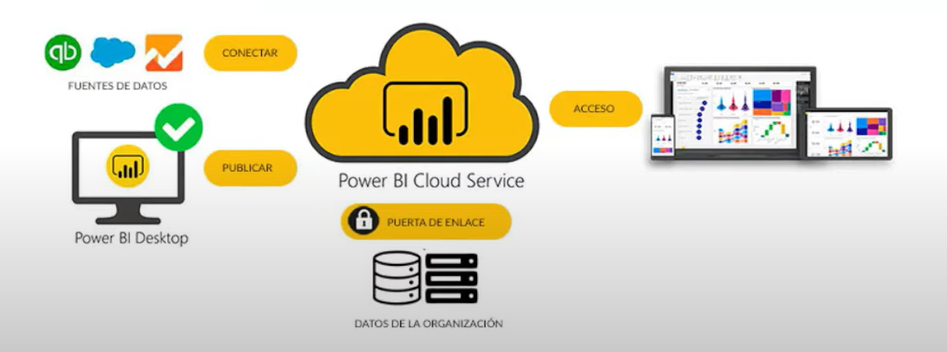


POWER BI
1.1 ¿Qué puedes hacer con Power BI?
Obtener datos de diferentes fuentes
Crear Dashboards
Compartir en plataformas

Slide 4



POWER BI
1.2 ¿Por qué Power BI?
Conexiones
Utilidad
Compartir
Precio

Slide 5

POWER BI
1.3 ¿Quién debería usar Power BI?
Ventas / Marketing
Administración / Contabilidad
Cualquier persona en la organización que tome decisiones con datos

Slide 6
POWER BI
2.0 Tipos de Licencias
Desktop
PRO
Premium
Embedded
Report Server

Slide 7


POWER BI
Desktop
Licencia individual por usuario.
Incluida en Microsoft 365.
Análisis de Datos.
Usuario Externo
Ver e Imprimir
Power BI Desktop
Power BI Service
Publicar
Gratuito €
Ver e Imprimir
Usuario Interno

Slide 8
POWER BI
PRO
Incluye las características de Power BI Desktop.
Compartir informes con usuarios que tengan licencia.
Actualización automática de datos.
Usuario Externo
Ver e Imprimir y Compartir
Unos 10 €/Mes
Power BI Desktop
Power BI Service
Gratuito €
Ver e Imprimir y Compartir
Unos 10 €/Mes
Usuario Interno

Slide 9
POWER BI
Premium
Implementaciones a gran escala.
Precio mínimo a cubrir.
Se recomienda en 500 usuarios o más (coste – beneficio)
Usuario Externo
Ver e Imprimir y Compartir
Unos 10 €/Mes
Power BI Desktop
Power BI Service
Publicar
Gratuito €
Ver e Imprimir y Compartir
Unos 10 €/Mes
SQL Server Reporting
Usuario Interno

Slide 10
POWER BI
Embedded
Diseñado para desarrolladores de software independiente.
Incrustar informes en una página web.
Se recomienda en 500 usuarios o más (coste – beneficio)
Usuario Externo
Power BI Desktop
Power BI Pro
Power BI Service
Aplicación Externa Personalizada
Integración API
Ver e Imprimir y Compartir
Unos 10 €/Mes
Gratuito €
Unos 10 €/Mes

Slide 11

POWER BI
Report Server
Instalación ON Premise.
No se requieren licencias adicionales.
Incluye reportes paginados
Power BI Reporting
Services
Usuario Externo
Power BI Desktop
Ver e Imprimir y Compartir
Unos 10 €/Mes
Gratuito €
Precio por núcleo al mes

Slide 12
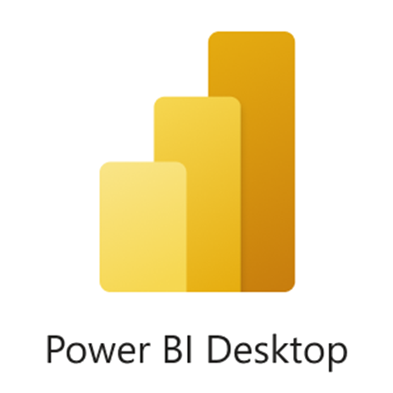
POWER BI Desktop
Gratuito €

